Slide 1

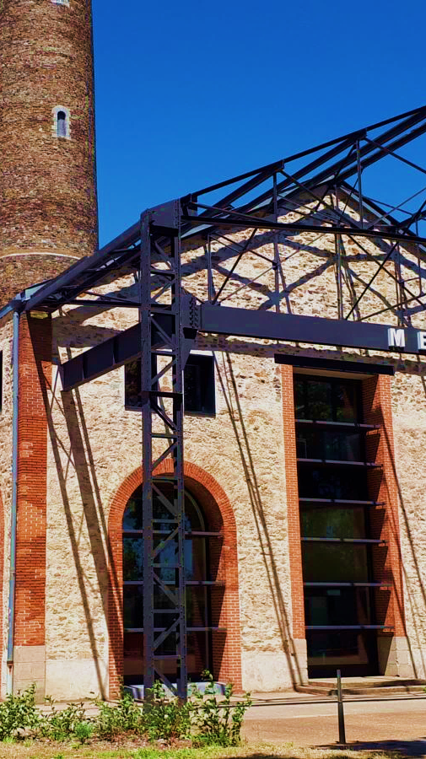
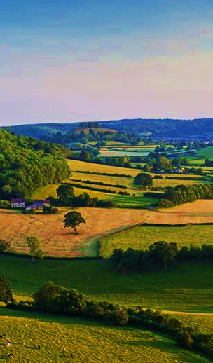

RUR – Region univerzitě ‖ Univerzita regionu
Univerzita J. E. Purkyně v Ústí nad Labem (Strategický projekt Fondu spravedlivé transformace pro Ústecký kraj)

Slide 2
RUR – Region univerzitě ‖ Univerzita regionu
Univerzita J. E. Purkyně v Ústí nad Labem (Strategický projekt Fondu spravedlivé transformace pro Ústecký kraj)
Univerzita J. E. Purkyně v Ústí nad Labem (UJEP)
= jediná vysoká škola se sídlem v regionu, široká tematická struktura
= největší mezioborové expertní pracoviště v regionu zaměřené na transformační procesy a vzdělávání
= dlouhodobě úspěšný řešitel projektů Evropských sociálních a investičních fondů

Slide 3
RUR – Region univerzitě ‖ Univerzita regionu
Univerzita J. E. Purkyně v Ústí nad Labem (Strategický projekt Fondu spravedlivé transformace pro Ústecký kraj)
Univerzita J. E. Purkyně v Ústí nad Labem (UJEP)
= jediná vysoká škola se sídlem v regionu, široká tematická struktura
= největší mezioborové expertní pracoviště v regionu zaměřené na transformační procesy a vzdělávání
= dlouhodobě úspěšný řešitel projektů Evropských sociálních a investičních fondů
Strategie projektu
► post-těžební rozvoj území vyžaduje komplexní přístup k sociální, ekonomické a environmentální transformaci ► řešení musí reagovat na technologické a klimatické výzvy a to se znalostí územních a sociálních specifik
► řešení musí podporovat vysokou sociální a kulturní integritu společenství kraje
► kvalitativní změny v území dopadu musí být doplněny rozvojem trvalých expertních kapacit

Slide 4
RUR – Region univerzitě ‖ Univerzita regionu
Univerzita J. E. Purkyně v Ústí nad Labem (Strategický projekt Fondu spravedlivé transformace pro Ústecký kraj)
Univerzita J. E. Purkyně v Ústí nad Labem (UJEP)
= jediná vysoká škola se sídlem v regionu, široká tematická struktura
= největší mezioborové expertní pracoviště v regionu zaměřené na transformační procesy a vzdělávání
= dlouhodobě úspěšný řešitel projektů Evropských sociálních a investičních fondů
Strategie projektu
► post-těžební rozvoj území vyžaduje komplexní přístup k sociální, ekonomické a environmentální transformaci ► řešení musí reagovat na technologické a klimatické výzvy a to se znalostí územních a sociálních specifik
► řešení musí podporovat vysokou sociální a kulturní integritu společenství kraje
► kvalitativní změny v území dopadu musí být doplněny rozvojem trvalých expertních kapacit
Partneři projektu
+ Krajský úřad Ústeckého kraje
+ Inovační centrum Ústeckého kraje
+ Krajská hospodářská komora Ústeckého kraje
+ Hospodářská a sociální rada Ústeckého kraje
+ Úřad práce České republiky
+ Česká zemědělská univerzita v Praze
+ Dům dětí a mládeže ÚL
+ Sev.En

Slide 5
Kreativní lidé
Kreativní komunita
Kreativní prostředí
Podpora úspěšnosti ve vzdělávání
Vzdělávací systém a trh práce
CŽV – reskilling a upskilling
Vzdělávání pedagogů ZŠ a SŠ
Zájmové vzdělávání
Strategické plánování na ZŠ a SŠ
EVVO
Poradenství
Výzkumné kapacity pro nová odvětví
Podpora kvality řízení
Regionální identita, participativní plánování
Inovativní řešení územního rozvoje
Kulturou formovaná komunita
Inklusivní regenerace měst
Adaptivní krajinný management
Nové využití průmyslového dědictví
Koncept chytré krajiny
Centrum podpory přírodovědného vzdělávání PřF UJEP
Poradenské centrum
Centrum celoživotního vzdělávání
Centrum pro sociální inovace a inkluzi ve vzdělávání UJEP
Univerzita třetího věku
● Centrum pro virtuální realitu
a modelování krajiny
● Centrum dokumentace
a digitalizace kulturního o dědictví
● Digitální panel stakeholderů
● Centrum výzkumu a podpory
transformace Ústeckého kraje

Slide 6
Kreativní lidé
Kreativní komunita
Kreativní prostředí
Podpora úspěšnosti ve vzdělávání
CŽV – reskilling a upskilling
Studijní obory pro nová odvětví
Výzkumné kapacity pro nová odvětví
Podpora úspěšnosti ve vzdělávání
Vzdělávací systém a trh práce
CŽV – reskilling a upskilling
Vzdělávání pedagogů ZŠ a SŠ
Zájmové vzdělávání
Strategické plánování na ZŠ a SŠ
EVVO
Poradenství
Výzkumné kapacity pro nová odvětví
Podpora kvality řízení
Regionální identita, participativní plánování
Inovativní řešení územního rozvoje
Kulturou formovaná komunita
Inklusivní regenerace měst
Adaptivní krajinný management
Nové využití průmyslového dědictví
Koncept chytré krajiny
Centrum podpory přírodovědného vzdělávání PřF UJEP
Poradenské centrum
Centrum celoživotního vzdělávání
Centrum pro sociální inovace a inkluzi ve vzdělávání UJEP
Univerzita třetího věku
● Centrum pro virtuální realitu
a modelování krajiny
● Centrum dokumentace
a digitalizace kulturního o dědictví
● Digitální panel stakeholderů
● Centrum výzkumu a podpory
transformace Ústeckého kraje

Slide 7
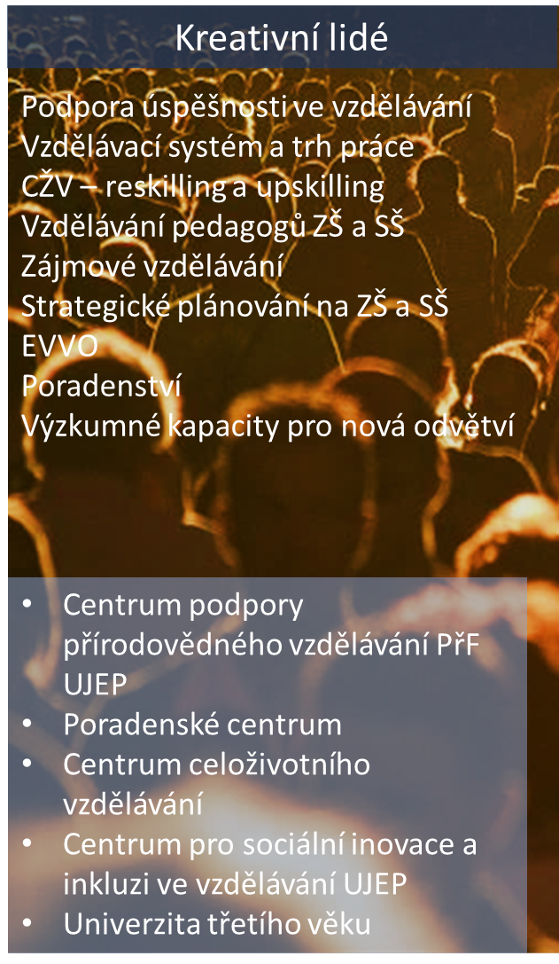
Kreativní komunita
Kreativní prostředí
Podpora kvality řízení
Regionální identita, participativní plánování
Inovativní řešení územního rozvoje
Kulturou formovaná komunita
Inklusivní regenerace měst
Adaptivní krajinný management
Nové využití průmyslového dědictví
Koncept chytré krajiny
● Centrum pro virtuální realitu
a modelování krajiny
● Centrum dokumentace
a digitalizace kulturního o dědictví
● Digitální panel stakeholderů
● Centrum výzkumu a podpory
transformace Ústeckého kraje

